Slide 1


PHÒNG GD&ĐT QUẬN LONG BIÊN
TRƯỜNG MẦM NON HOA HƯỚNG DƯƠNG
Làm quen văn học
Đề tài: Chuyện của dê con
Lứa tuổi: Mẫu giáo lớn A1
GV thực hiện: Nguyễn Khánh Hòa
Năm học 2022-2023

Slide 2
Giới thiệu truyện và kể diễn cảm

Slide 3
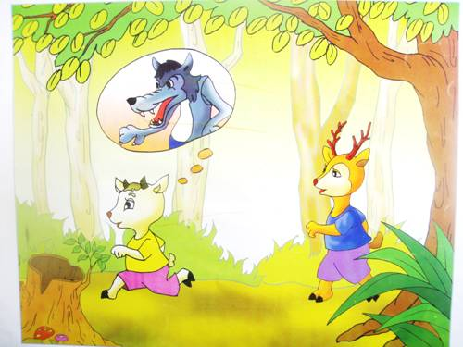

Slide 4
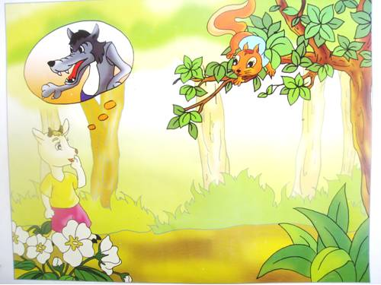

Slide 5
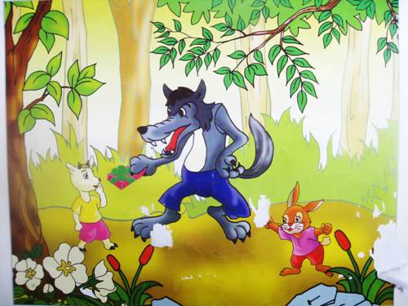

Slide 6
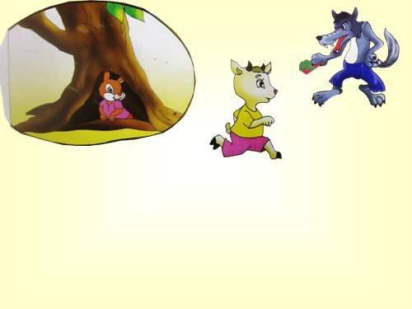

Slide 7
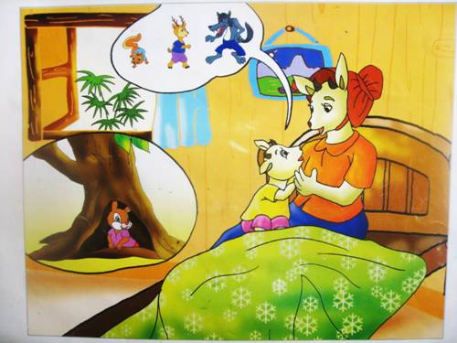

Slide 8

Đàm thoại và trích dẫn

